Slide 1



Slide 2


Wie zijn de vrienden van
STG-Zaanstreek?

Slide 3
Op dit moment 51 leden
Groep mensen die extra financiële ondersteuning willen geven aan activiteiten die het club gevoel bevorderen.
Iedereen kan lid worden van de Vrienden van STG-Zaanstreek
Je hoeft daarvoor geen lid te zijn van STG-Zaanstreek
Dus….belangstellenden, opa’s, oma’s, ouders, jongeren en iedereen die de vereniging een warm hart toe draagt…..Wij noteren graag uw/jouw lidmaatschap

Slide 4
Wat doen de vrienden van
STG-Zaanstreek?
Financiële ondersteuning bij:
Extra jeugd activiteiten
De jaarlijkse recordwedstrijd in Thialf Heerenveen
Gezellige activiteiten
Herfstkamp en Zomerkamp voor de jeugd
Reünie oud trainers en schaatsers
Clubkampioenschappen
Weekend fietsen door Limburg en België voor leden in de leeftijd van 12 tot 70.
Een paar voorbeelden

Slide 5
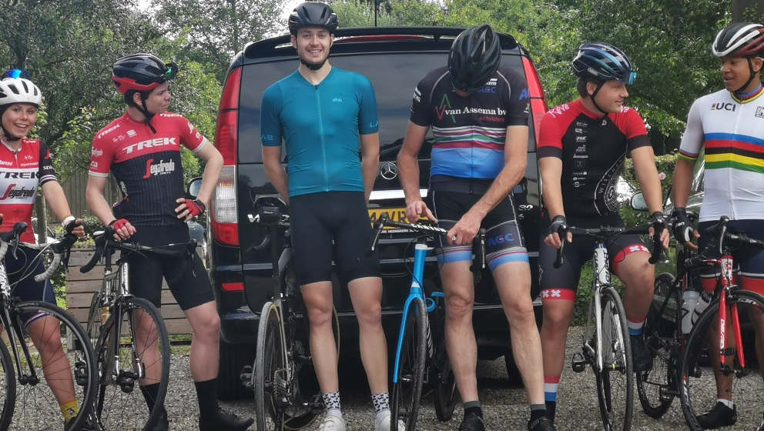
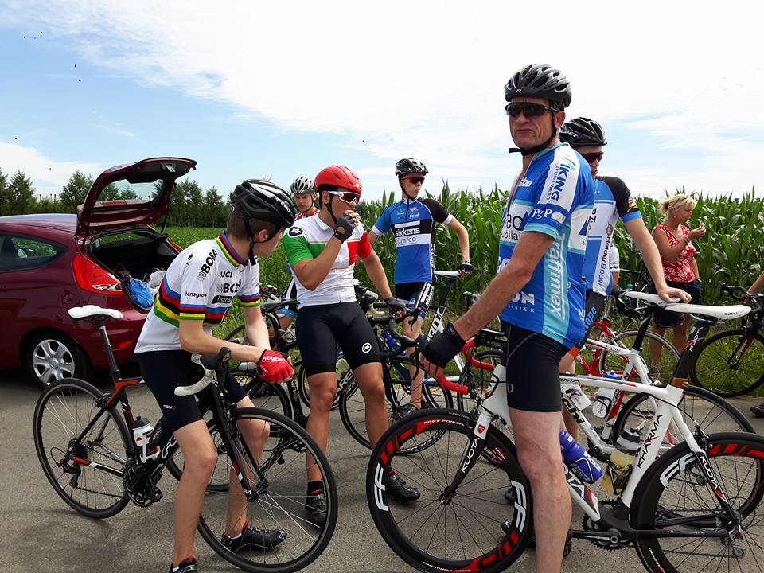
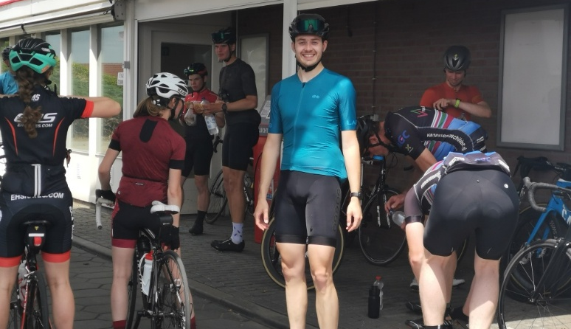
Weekend Fietsen
in België en Zuid-Limburg

Slide 6
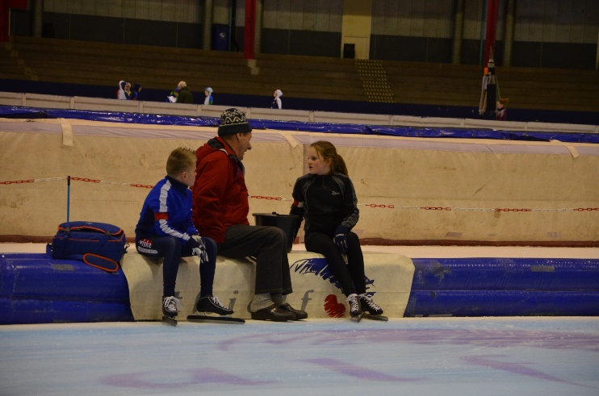
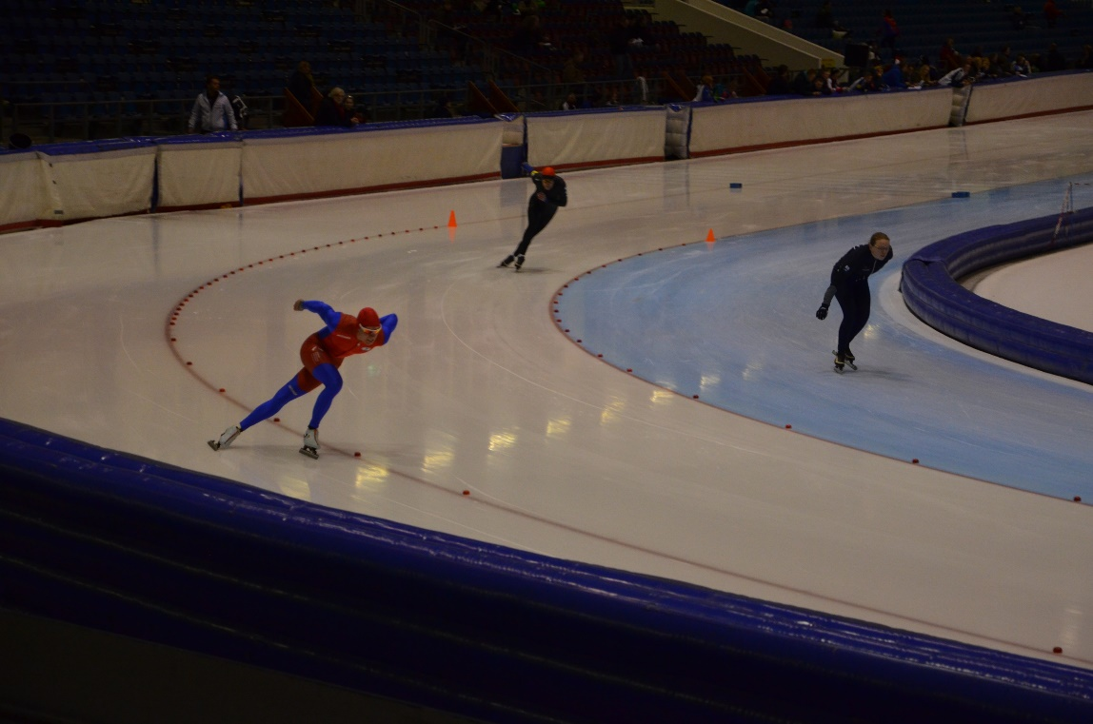
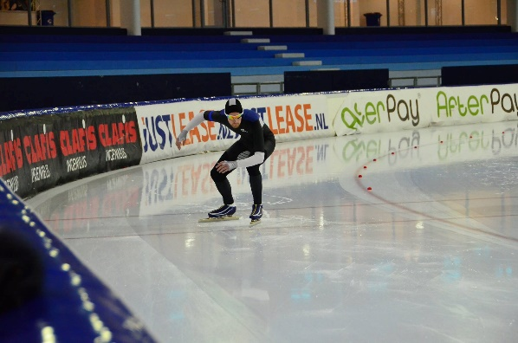
Recordwedstrijden
Thialf Heerenveen

Slide 7
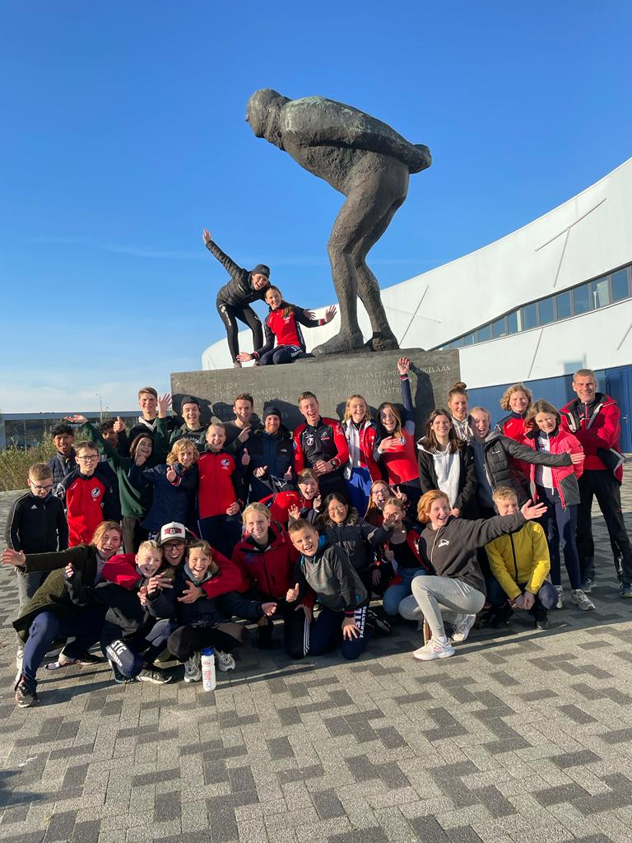
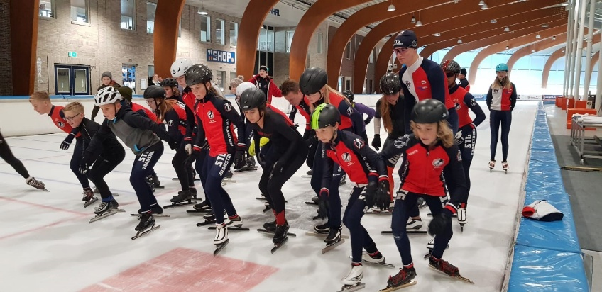
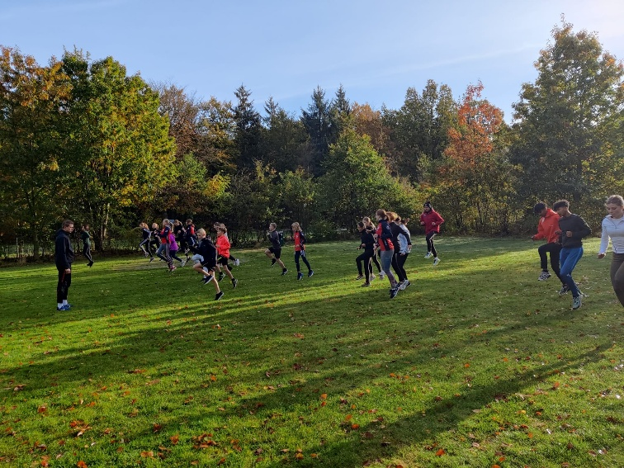
Jeugd Herfstkamp

Slide 8
Het lidmaatschap
€50,- per jaar
Aanmelden?
Email naar vriendenvanstgzaanstreek@stg-zaanstreek.nl
Email aan holjan1954@gmail.com

Slide 9
Wij verwelkomen u graag als lid van
De vrienden van STG-Zaanstreek!

